Slide 1
挑戰看看吧!
開始

Slide 2
下列哪個行的讀音一樣?
行列
水果行
行人

Slide 3

答錯啦!
重來

Slide 4
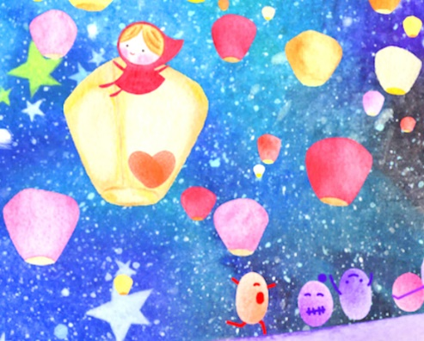
答對啦!
結束!

